Slide 1
социальный арт-проект «СЛОВО»
Читаем книги в общественных местах

Slide 2
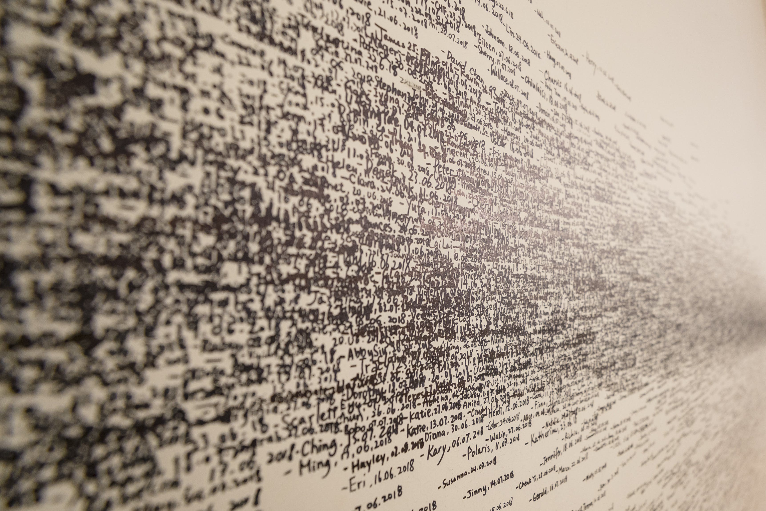
Цель
В мощном потоке разнообразной информации, люди часто пренебрегают чтением печатных книг, забывая о незаменимости данного вида деятельности Компьютерные игры, сериалы, просмотр роликов на YouTube привлекают молодых людей доступностью и упрощённым способом передачи информации Цель проекта - повысить интерес общества к литературе, которая остаётся актуальной и сейчас, обучая человека критически мыслить и анализировать окружающие процессы

Slide 3
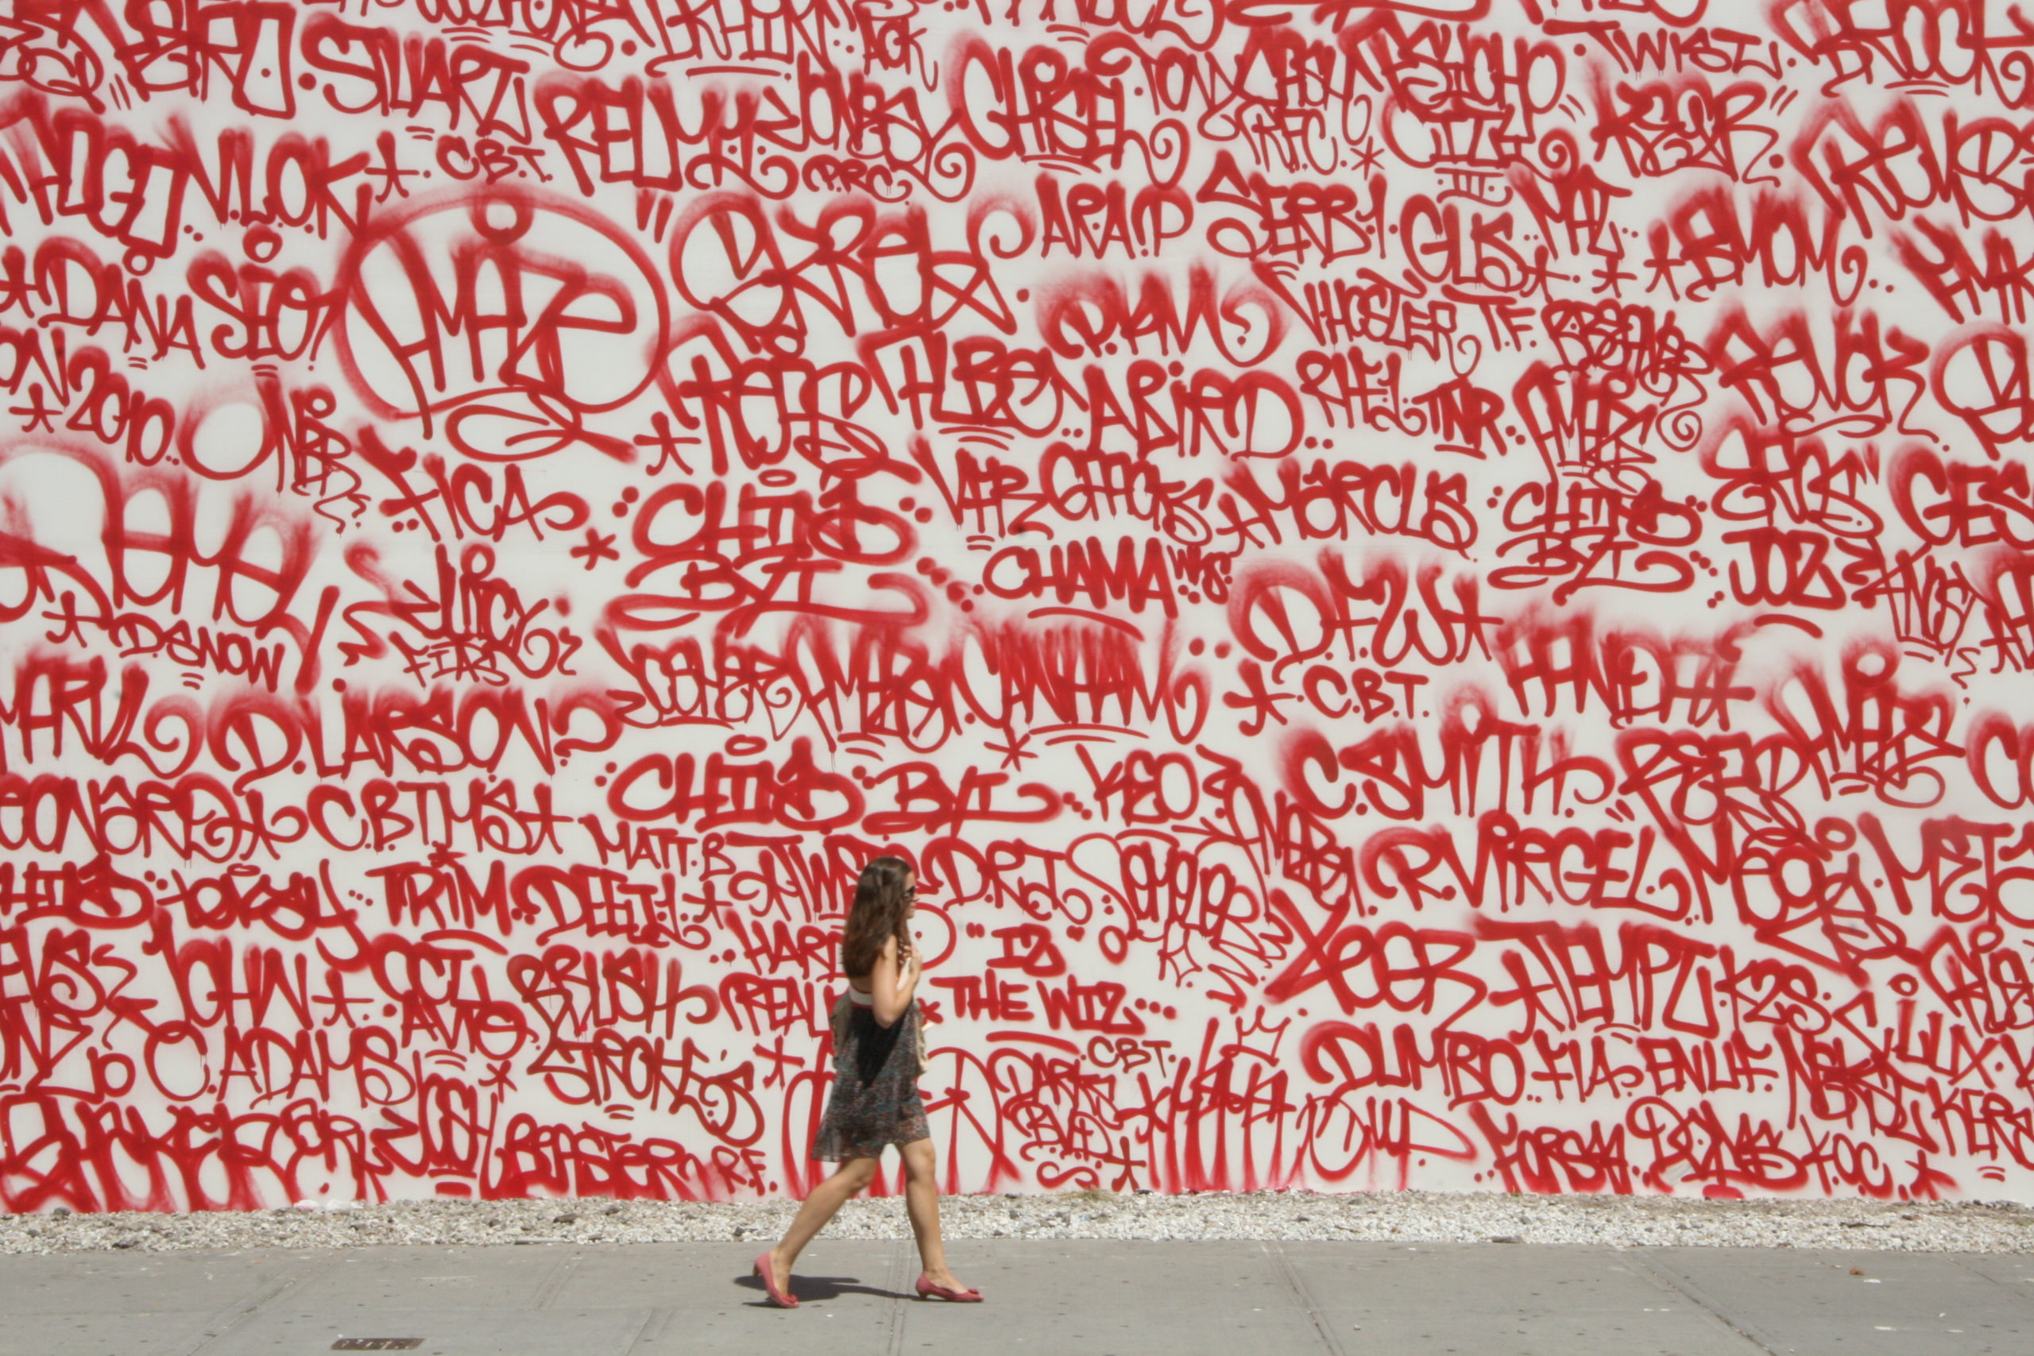
РЕШЕНИЕ
Если текст будет написан в интересном месте - он будет привлекать людей

Slide 4
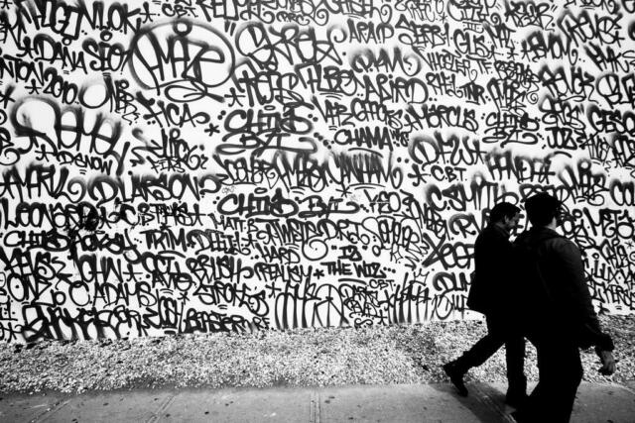
РЕАЛИЗАЦИЯ
Выбираем отрывок из известного произведения
Выбираем людное популярное в городе место
Размещаем текст на согласованной поверхности (стена)
Раз в период обновляем текст

Slide 5
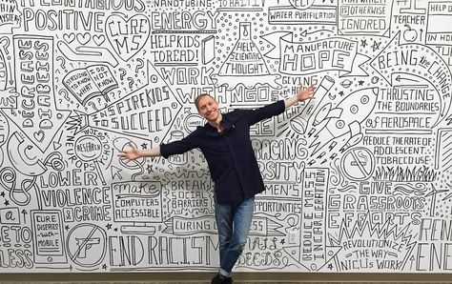
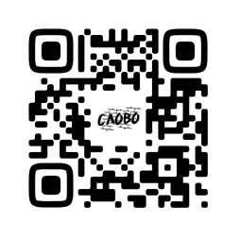
РЕЗУЛЬТАТ
Получаем готовую фотозону
После прочтения интересного отрывка возникает желание прочитать произведение целиком
Появляется интерес прийти снова за новой порцией интересной информации
С проектом можно ознакомиться в социальных сетях: https://vk.com/pro__slovo

Slide 6
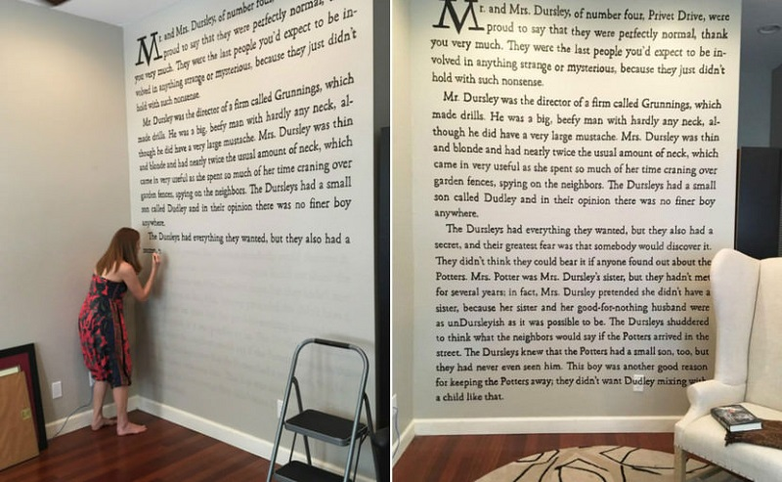
расходы
Запуск проекта на одной площадке от 100 000 руб
Услуги дизайнера
Услуги художника
Монтажные работы для подготовки поверхности
Расходы на маркетинг

